Slide 1
The Limitations of Deep Learning in Adversarial Settings (JSMA)
Nicolas Papernot Penn State University
2020年5月31日

Slide 2
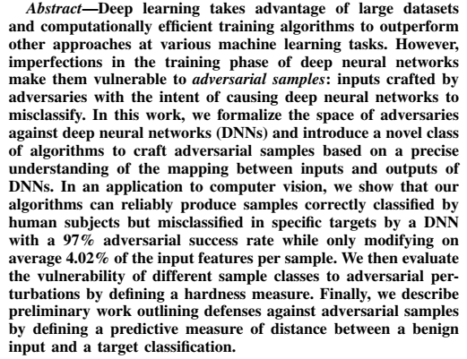
— The Limitations of Deep Learning in Adversarial Settings

Slide 3
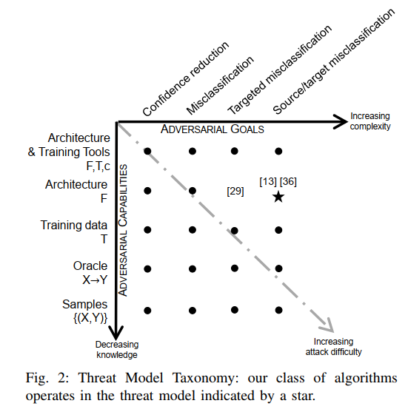
Adversarial Goals：
Confidence reduction
Misclassification
Targeted misclassification
Source/target misclassification
Adversarial Capabilities：
Training data and network architecture
Network architecture
Training data
Oracle
Samples
— The Limitations of Deep Learning in Adversarial Settings

Slide 4
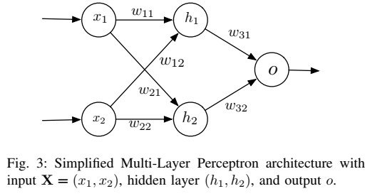
An example shallow feedforward neural network：
— The Limitations of Deep Learning in Adversarial Settings

Slide 5
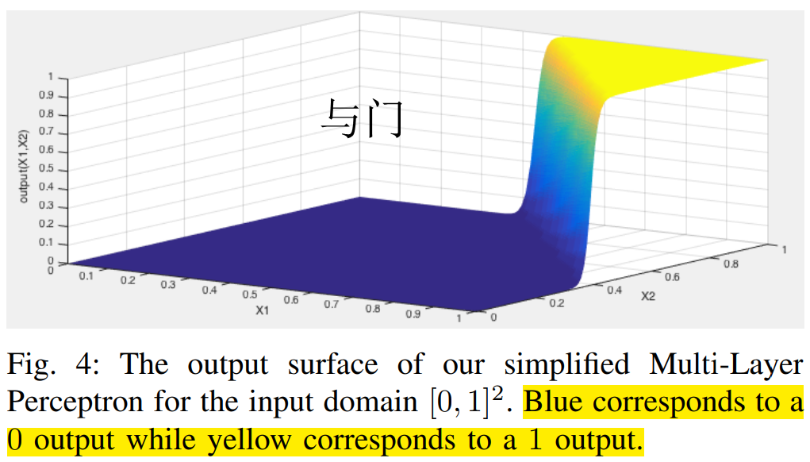
An example shallow feedforward neural network：
— The Limitations of Deep Learning in Adversarial Settings

Slide 6


An example shallow feedforward neural network 雅可比矩阵：
— The Limitations of Deep Learning in Adversarial Settings

Slide 7
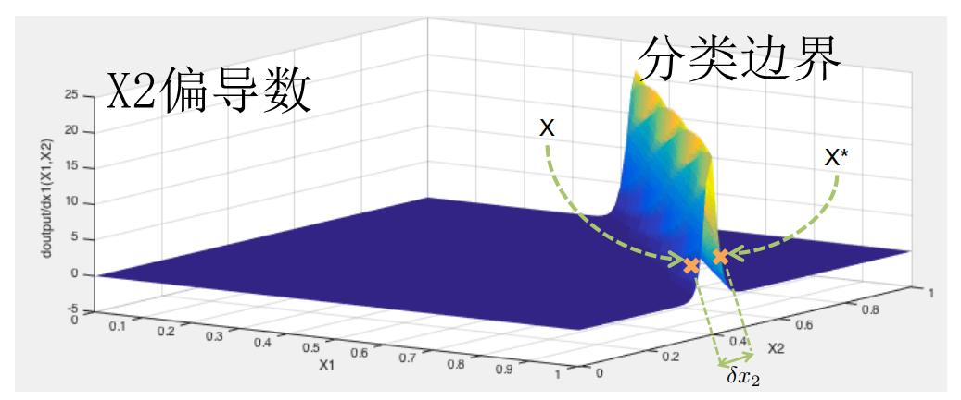

An example shallow feedforward neural network 前向导数：
— The Limitations of Deep Learning in Adversarial Settings

Slide 8
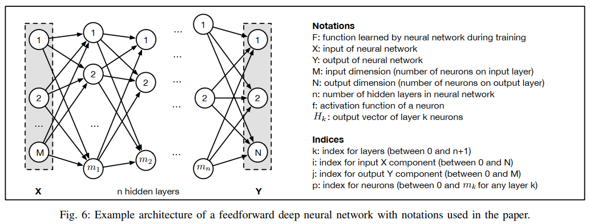
A feedforward deep neural network：
— The Limitations of Deep Learning in Adversarial Settings

Slide 9

A feedforward deep neural network雅可比矩阵：
— The Limitations of Deep Learning in Adversarial Settings

Slide 10
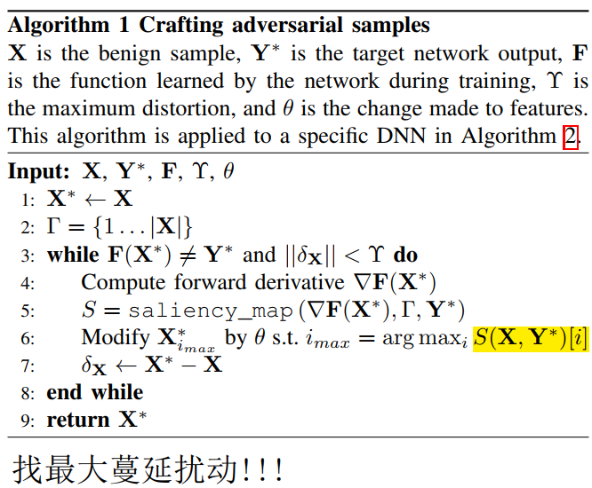
A feedforward deep neural network加扰算法1：
=
— The Limitations of Deep Learning in Adversarial Settings

Slide 11


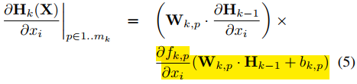

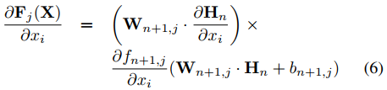
求解每一层前向导数的链式法则：
— The Limitations of Deep Learning in Adversarial Settings

Slide 12

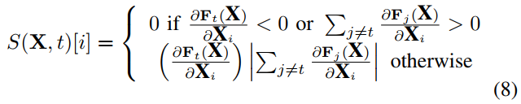



A feedforward deep neural network加扰算法1：
Way 1：Increase feature $x_{i}$
Way 2：Decrease feature $x_{i}$
— The Limitations of Deep Learning in Adversarial Settings

Slide 13
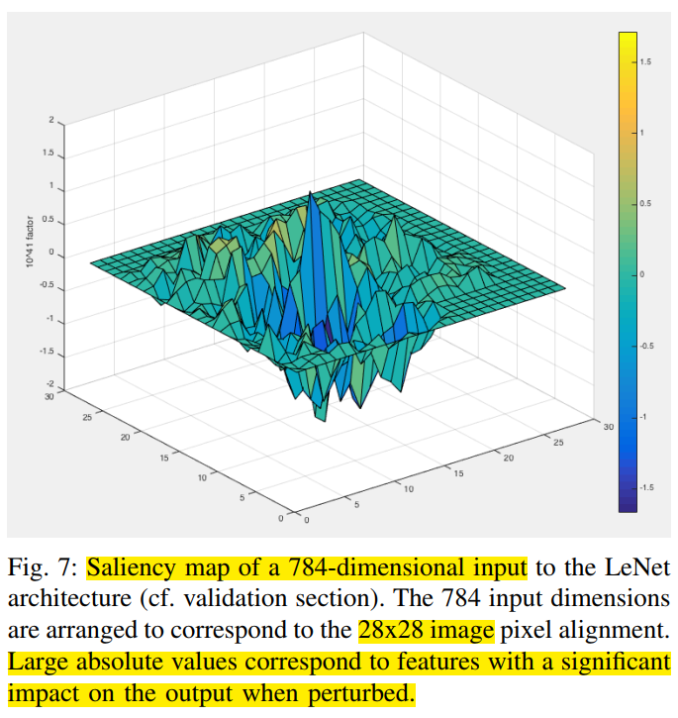
A feedforward deep neural network加扰算法1：
— The Limitations of Deep Learning in Adversarial Settings

Slide 14
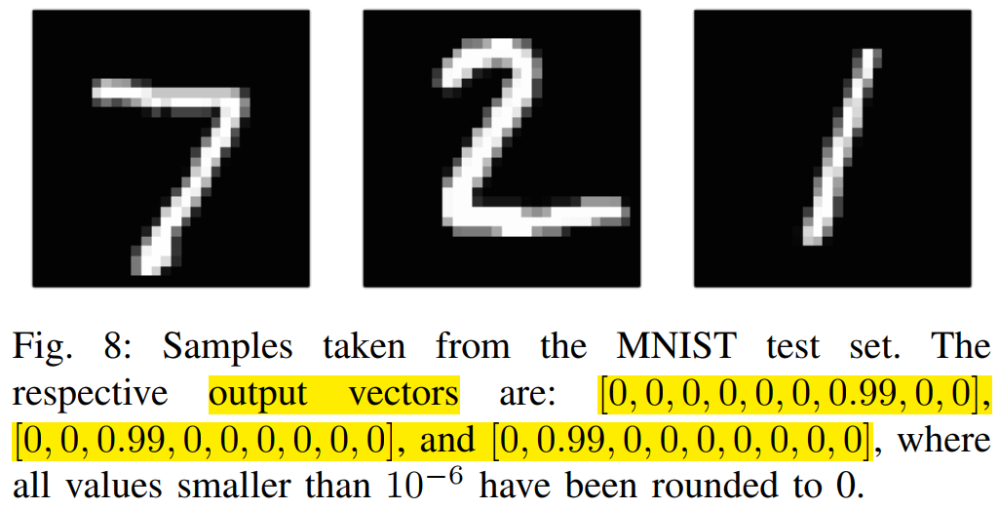
A feedforward deep neural network加扰算法1：
+
+
+
— The Limitations of Deep Learning in Adversarial Settings

Slide 15
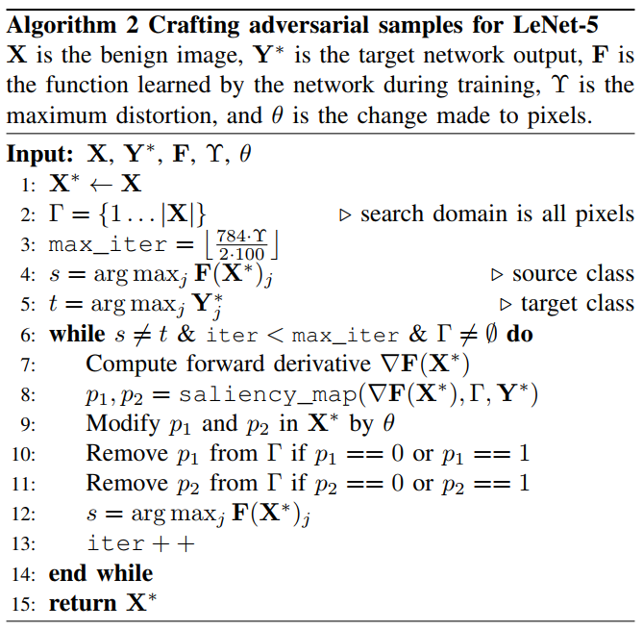


A feedforward deep neural network加扰算法2：
冒泡排序？
在算法2中，在每次迭代结束时都要从搜索空间中删除修改后的像素。因为pixel是在0到1之间归一化的，如果引入$θ=+1$，就总是将pixel设置为最大值1。对于$pixel=1$的点，即便下次选到也无法变得更大。因此，不妨直接移除，减少下轮的搜索范围。（ $θ=−1时 ，$移除$pixel=0同理$）
最佳优先的启发式搜索思想
— The Limitations of Deep Learning in Adversarial Settings

Slide 16



A feedforward deep neural network加扰算法2：
Way 1：Increase $x_{i}$
Way 2：Decrease $x_{i}$
— The Limitations of Deep Learning in Adversarial Settings

Slide 17
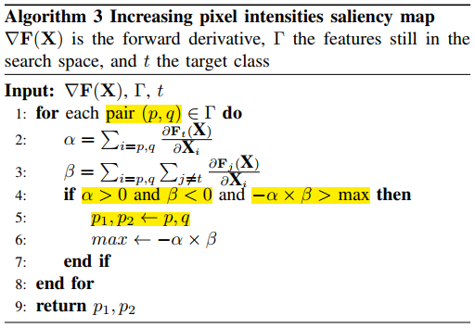
A feedforward deep neural network加扰算法2：
寻找Increase像素强度(p1,p2)的saliency map算法
— The Limitations of Deep Learning in Adversarial Settings

Slide 18
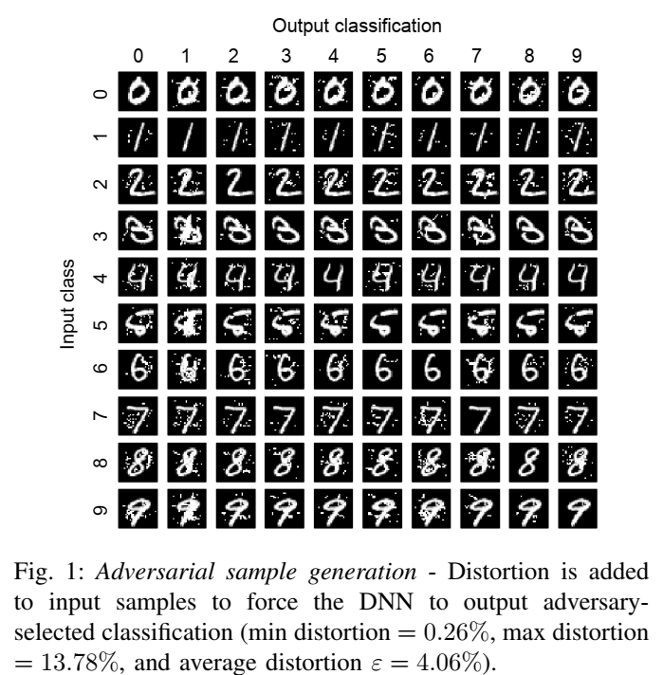
A feedforward deep neural network加扰算法2：
target class
Increase像素强度
source class
— The Limitations of Deep Learning in Adversarial Settings

Slide 19
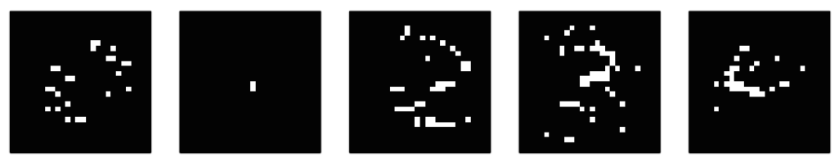
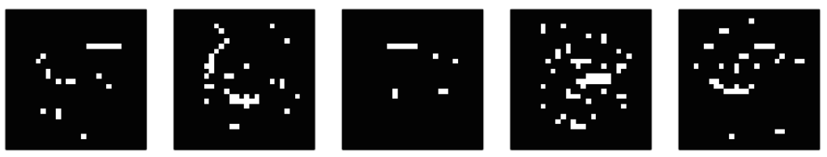
A feedforward deep neural network加扰算法2：
Increase像素强度
— The Limitations of Deep Learning in Adversarial Settings

Slide 20


A feedforward deep neural network加扰算法2：
寻找Decrease像素强度(p1,p2)的saliency map算法
— The Limitations of Deep Learning in Adversarial Settings

Slide 21
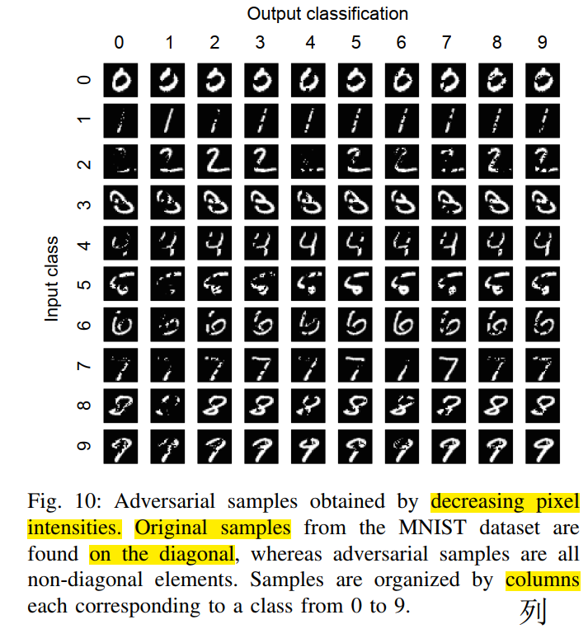
A feedforward deep neural network加扰算法2：
Increase像素强度
— The Limitations of Deep Learning in Adversarial Settings

Slide 22

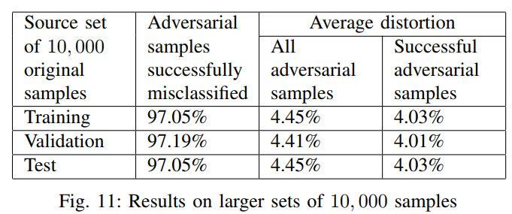



实验评估指标
相较increase pixel, decrease pixel所要修改的像素数量更多，因此后续实验均取$θ=+$1
— The Limitations of Deep Learning in Adversarial Settings

Slide 23
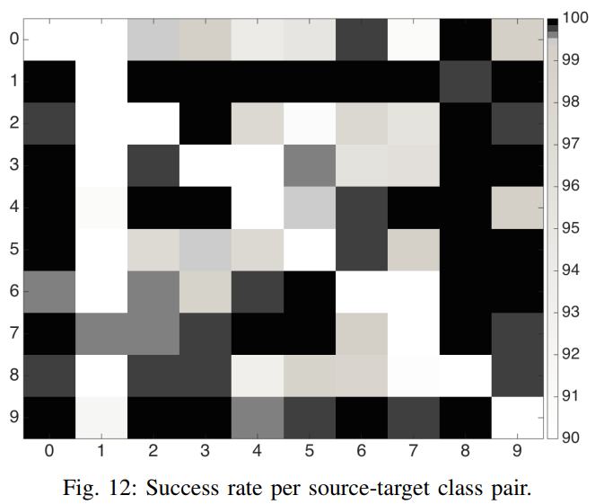



实验评估指标
$$source class$$
Pair $(source class , target class)=(s , t)$
研究目标：哪一个pair更易被对抗利用
量化方法：对于一个target class，有多少属于source class的samples能被misclassified。
颜色越深表明攻击成功率越高。
$$target class$$
— The Limitations of Deep Learning in Adversarial Settings

Slide 24
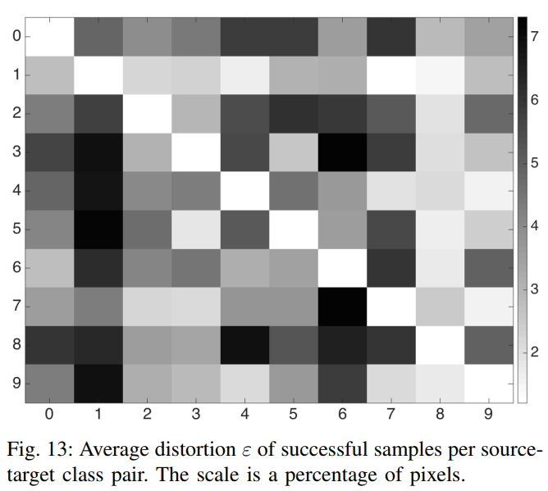
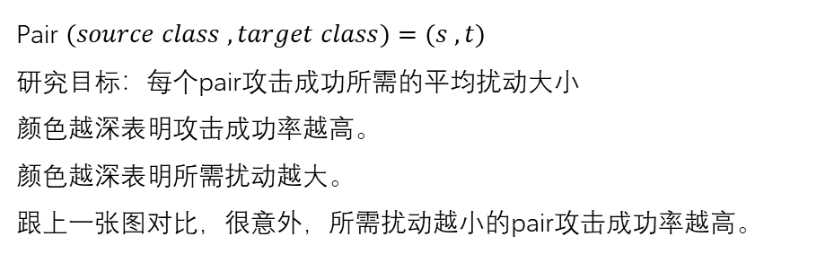
实验评估指标
Pair $(source class , target class)=(s , t)$
研究目标：每个pair攻击成功所需的平均扰动大小
颜色越深表明攻击成功率越高。
颜色越深表明所需扰动越大。
跟上一张图对比，很意外，所需扰动越小的pair攻击成功率越高。
— The Limitations of Deep Learning in Adversarial Settings

Slide 25
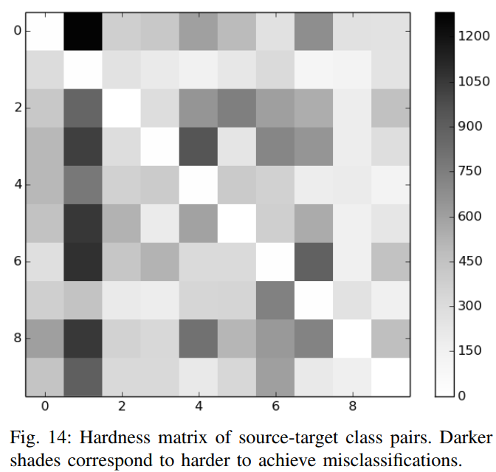


实验评估指标
DNN对不同source class的分类难易程度不一样，有些source class DNN天生就善于识别，有些则不善于。因此，设计了一种名为“Hardness”的distance measure，衡量target class距source class的远近关系。便于防御机制判别哪些source class易被敌手利用。
每个平均扰动值是在9000个样本中平均得到的。
固定了一组最大扰动参数集合。
实验结果可视化与图13相似。
— The Limitations of Deep Learning in Adversarial Settings

Slide 26
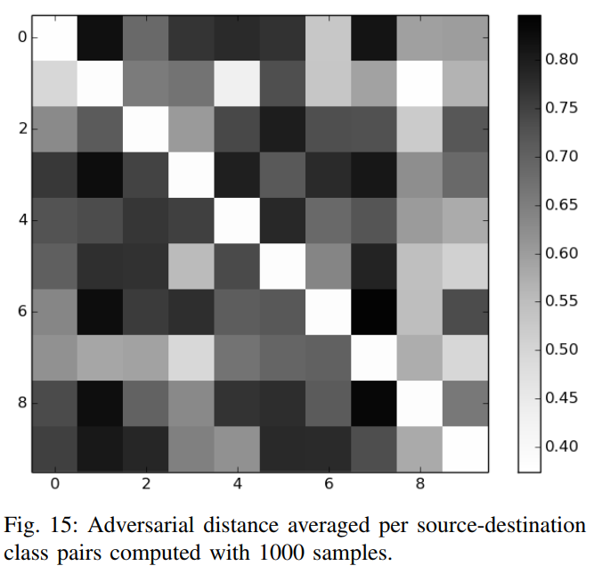



实验评估指标
Adversarial Distance，是上一张图计算Hardness measure 的预测版本，也就是说不再是生成对抗样本后再计算，而是再neural network中直接预测，从而及时的评估单个sample 的脆弱性。
表示只有当条件 成立时才能取1.
A(X，t)越接近1（表明距离越远），表面Algorithm 2的saliency map上非零值越少，X越难被分类为目标类别t，反应网络鲁棒性越高。
— The Limitations of Deep Learning in Adversarial Settings

Slide 27
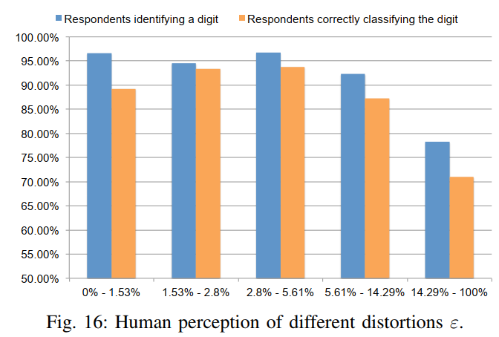
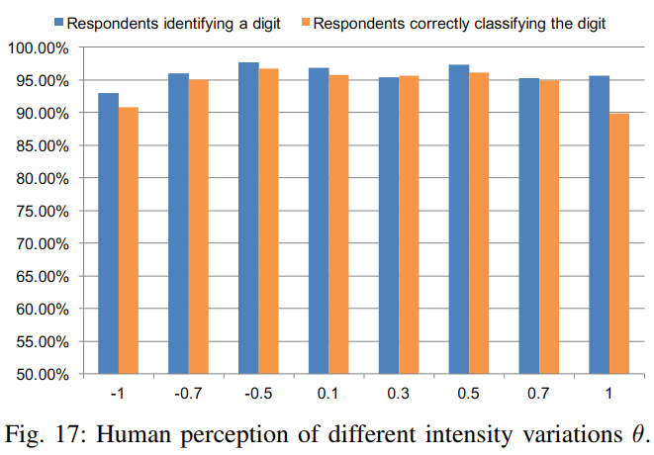
实验评估指标-主观实验 有实际参与者
人眼对图像中改变的像素比例的反应
人眼对改变像素的改变强度的反应
— The Limitations of Deep Learning in Adversarial Settings

Slide 28
总结
JSMA（Jocabian-based Saliency Map Attack）其实就是隐藏层或输出层value对输入x在各特征分量上的导数组成的矩阵。思想是借助定义的salieny map计算方法，选择saliency map中value最大的点加扰。算法一是一次迭代时加扰一个像素点，算法二是一次迭代时加扰一对像素点。加扰方法分为increase和decrease两类。对于increase法，Saliency map 的计算策略是，输出向量中，target class所对应的分量对x求导的结果要正绝对值要大，其他class对应的分量对x求导的结果之和要负绝对值要大，这样increase像素值时，才会使target class的置信度升（越）高，使其他class置信度降（越）低。反之亦然。
实验观察increase扰动对、decrease扰动；在训练集、验证集、测试集上的攻击成功率、成功攻击的样本扰动比例与攻击失败的样本扰动比例差异；不同source class所擅长的target class攻击配对；两个class之间的Hardness 距离；提前预测可得的输入样本与目标类的adversarial 距离；以及用最小adversarial 距离（错分难度最弱的一个对抗配对）量化表示神经网络的鲁棒性。

